Slide 1


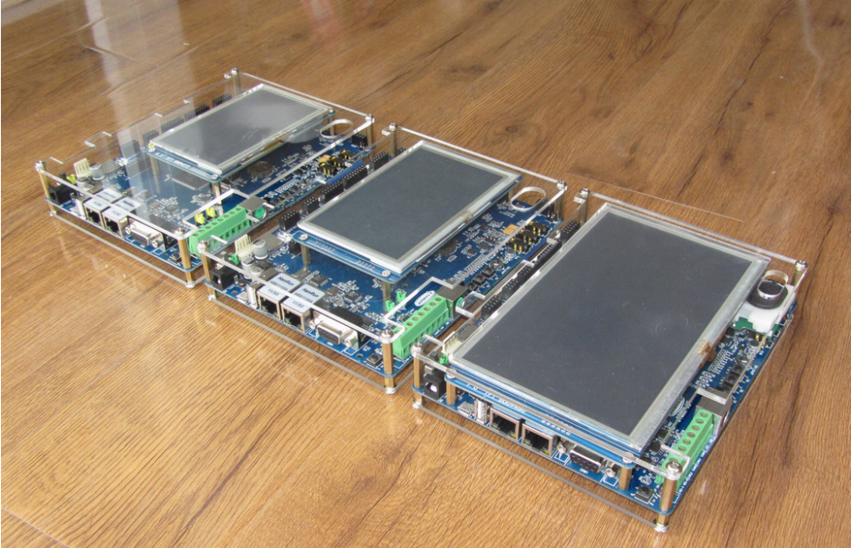

Elink407用户手册
www.bangkr.cn
版本：1.0.0-alpha
2015.04.01

